Slide 1
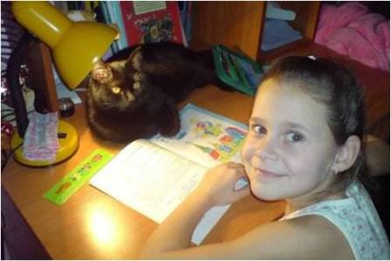
Ребенок и его домашние задания
Надо ли помогать ребенку делать уроки? И каким образом?

Slide 2
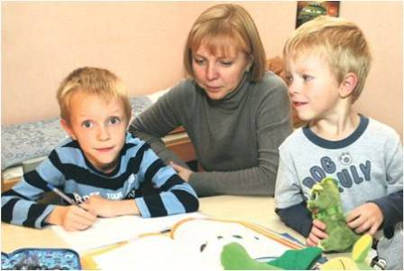
В 1–2-ом классах помощь родителей – определяющая. Они помогают подготовить рабочее место, учат разложить на столе необходимый материал, отвечают на возникающие вопросы…

Slide 3
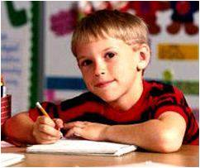
К концу начальной школы (3–4-ый классы) ребенок должен выполнять свое домашнее задание совершенно самостоятельно.
А родители ему должны в этом помочь. Как?

Slide 4
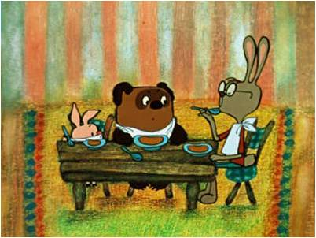
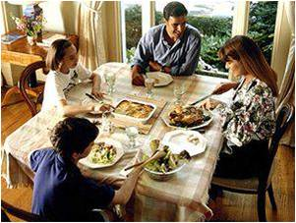
Чтобы начать работу на интеллектуальном уровне, нужно сначала дать выход накопленному напряжению на физическом уровне

Slide 5
Сколько времени делать уроки?
Возраст ребенка | Максимальная общая продолжительность выполнения домашних заданий
6–7 лет | 45 минут
10 лет | 1–2 часа
11–12 лет | 2–3 часа
Лучшее время для выполнения домашних заданий – с 15 до 17 часов.
С 18 часов работоспособность резко снижается, поэтому вечером лучше
не заниматься. В крайнем случае делайте скидку (50%) на утомление и снижение функций психики. Можно ориентироваться на биологические
ритмы ребенка, понаблюдав за его поведением (активность и утомление).

Slide 6
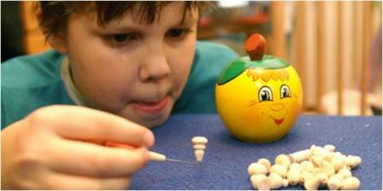
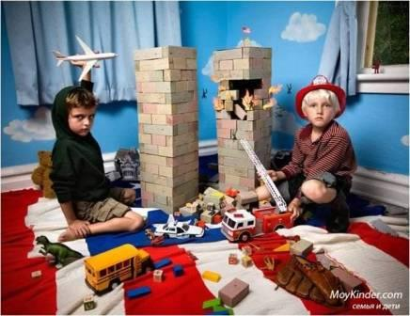
Устраивайте 10-минутные переменки через 30–40 минут работы, чтобы ребенок мог восстановить затраченную энергию.

Slide 7

Никогда не выполняйте домашнее задание ребенка вместо него!
Учите своего ребенка справляться
со стрессорами, а не избегать их!

Slide 8
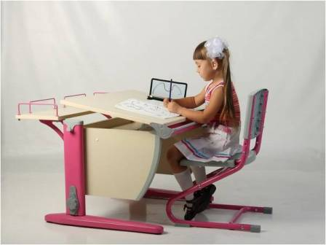
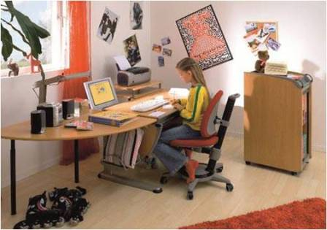
Оборудуйте рабочее место ребенка максимально удобно и эффективно!

Slide 9
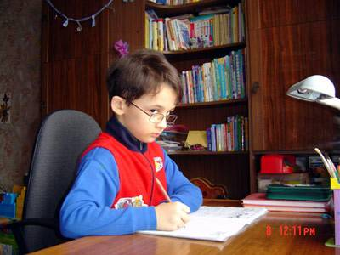
1-ый этап выполнения домашнего задания: ребенок делает те уроки, которые он может подготовить самостоятельно

Slide 10
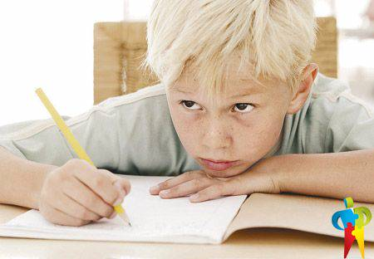
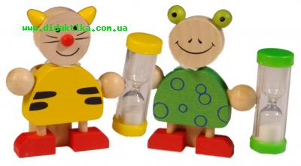
2-ой этап выполнения домашнего задания: ребенку нужна дозированная помощь – подсказали и оставили его одного (технология «Песочные часы»)

Slide 11

3-ий этап выполнения домашнего задания: делаем вместе то, что ребенку трудно сделать одному.

Slide 12
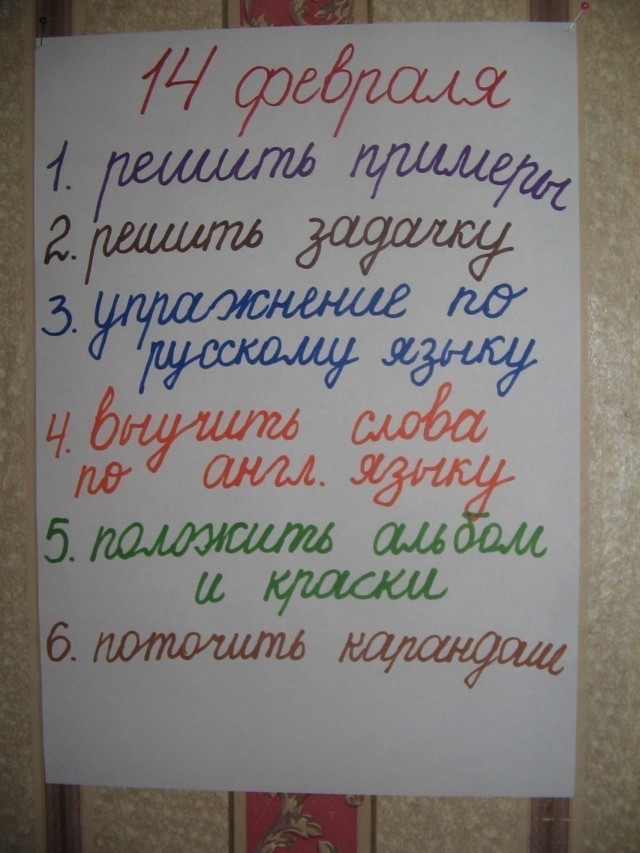
Как научить ребенка планировать свою работу?
Повесьте в комнате маркерную доску, чтобы ребенок мог на ней записывать свои планы: что он сделает сначала, а что – потом.
Проследите за выполнением его планов.

Slide 13
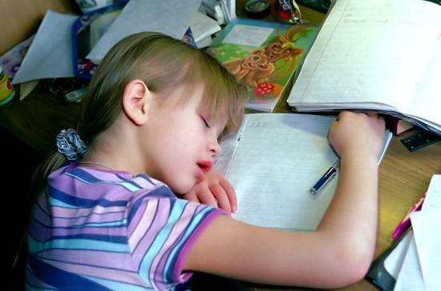
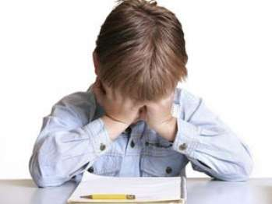
Не требуйте от ребенка невозможного! Учеба должна сочетать интеллектуальное усилие и интеллектуальное удовольствие.

Slide 14
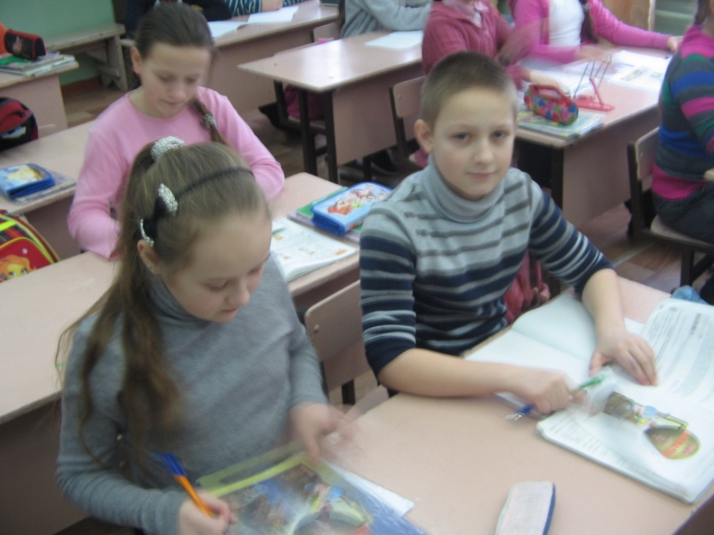
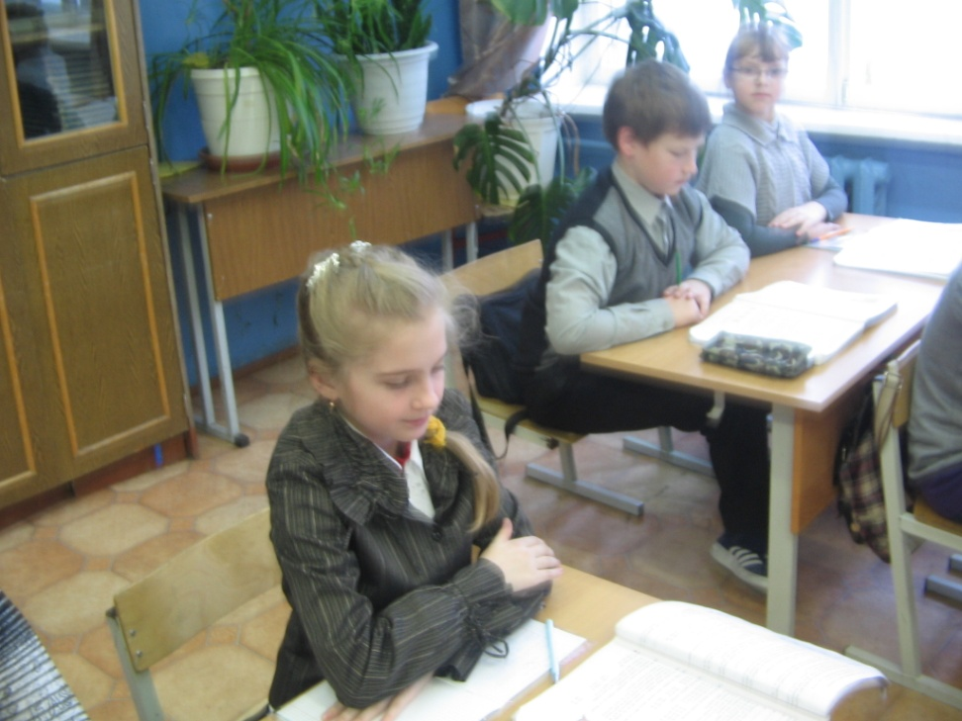
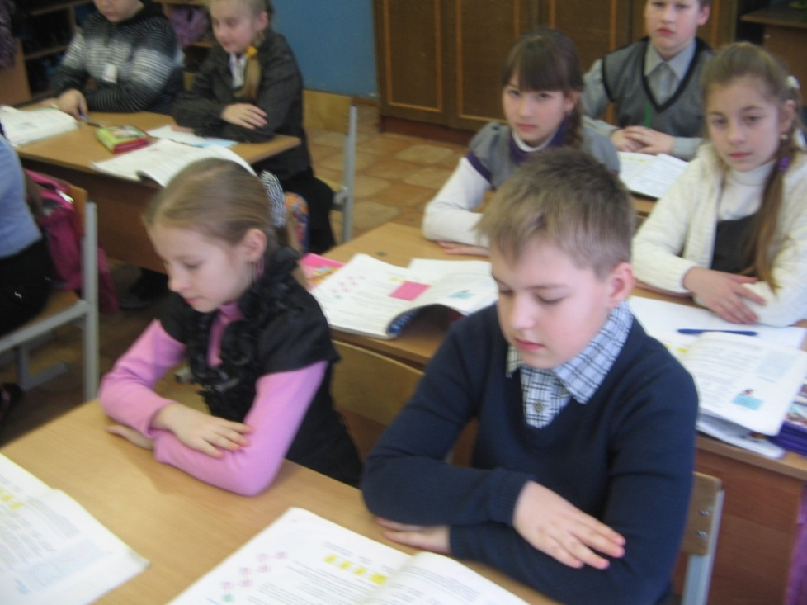
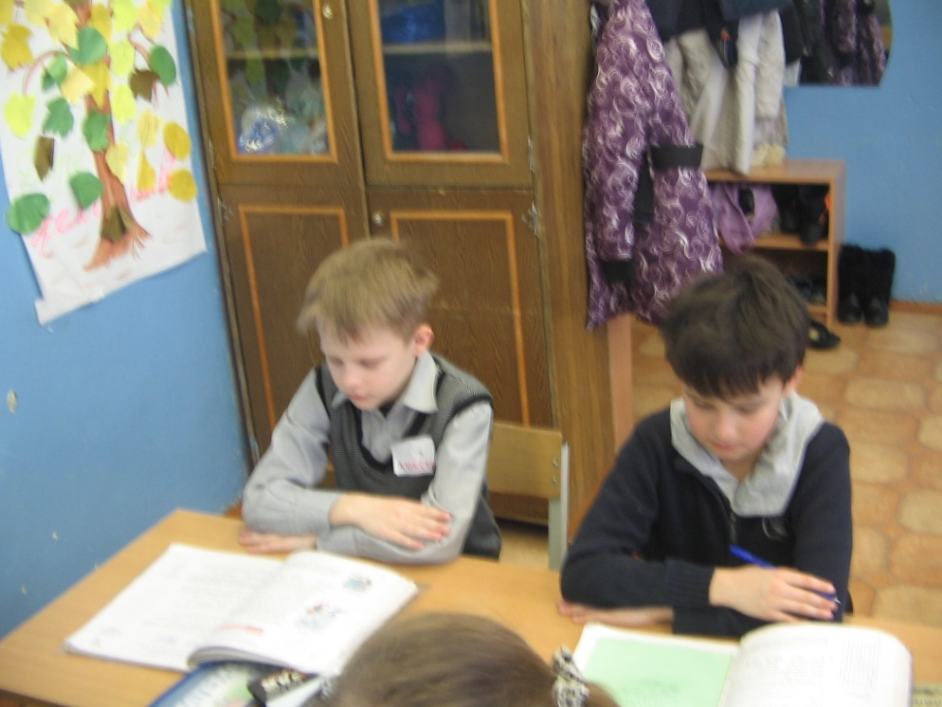
Мы на уроке…

Slide 15
Результаты психологической диагностики учащихся 4-х классов
Количество детей | Устойчивость внимания (важно для чтения) | Концентрация внимания (важно для математики) | Распределение внимания (важно для русского языка)
Высокий уровень | 4 «а» –18 чел. 4 «б» – 16 чел. | 4 «а» – 27 чел. 4 «б» – 22 чел. | 4 «а» – 16 чел. 4 «б» – 12 чел.
Средний уровень | 4 «а» – 12 чел. 4 «б» – 8 чел. | 4 «а» – 1 чел. 4 «б» – | 4 «а» – 14 чел. 4 «б» – 11 чел.
Низкий уровень | 4 «а» — 4 «б» – 2 чел. | 4 «а» – 2 чел. 4 «б» – 4 чел. | 4 «а» — 4 «б» – 2 чел.

Slide 16
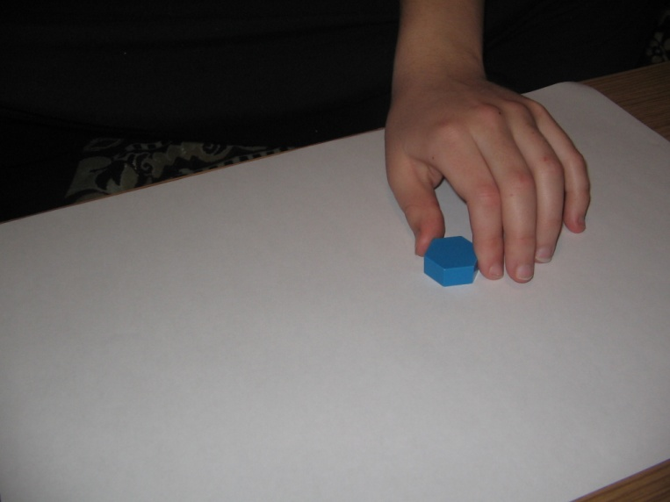
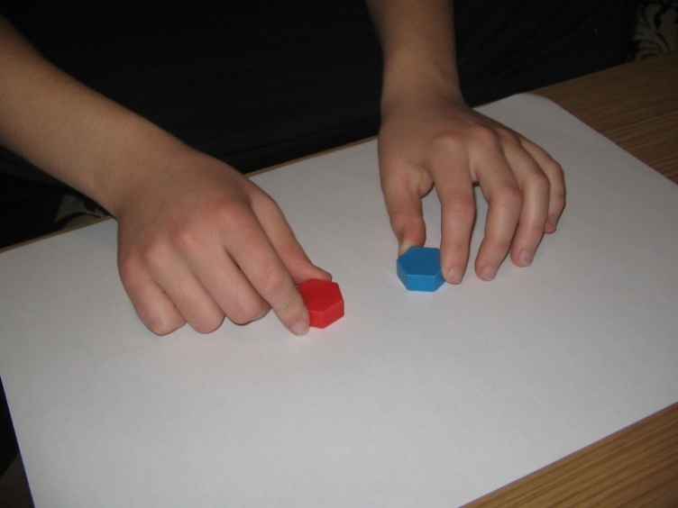
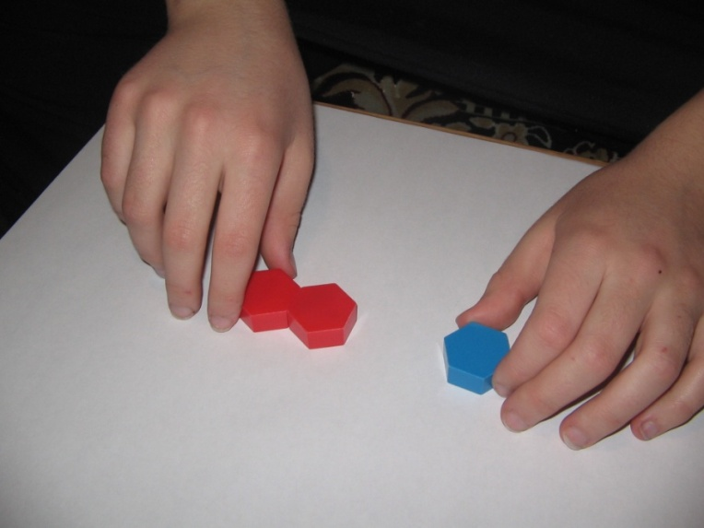
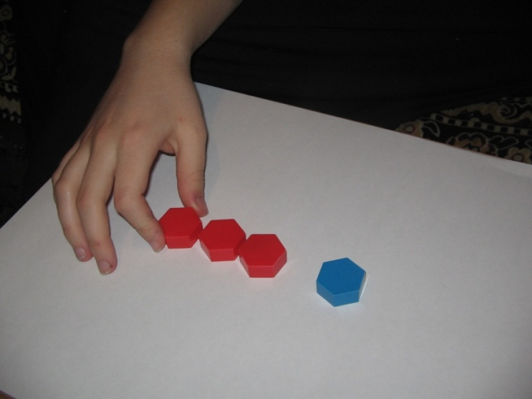
Как объяснить ребенку, что значит быть внимательным?
1
2
3
4

Slide 17
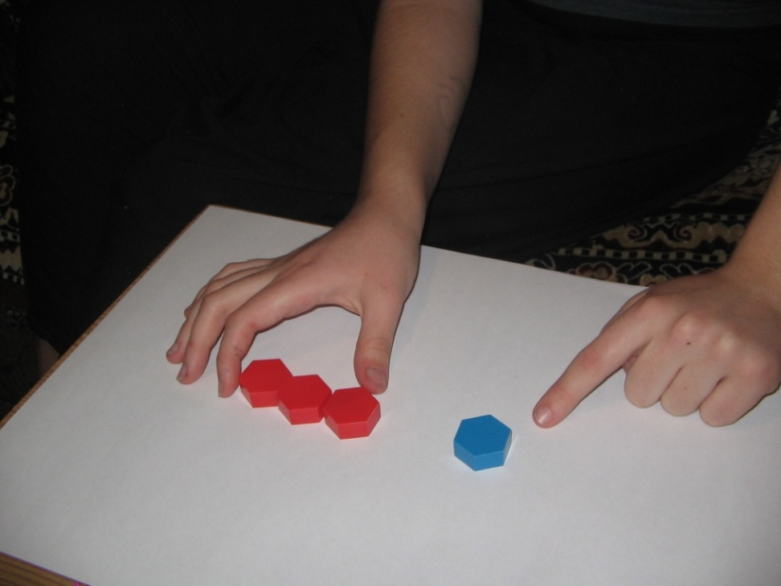
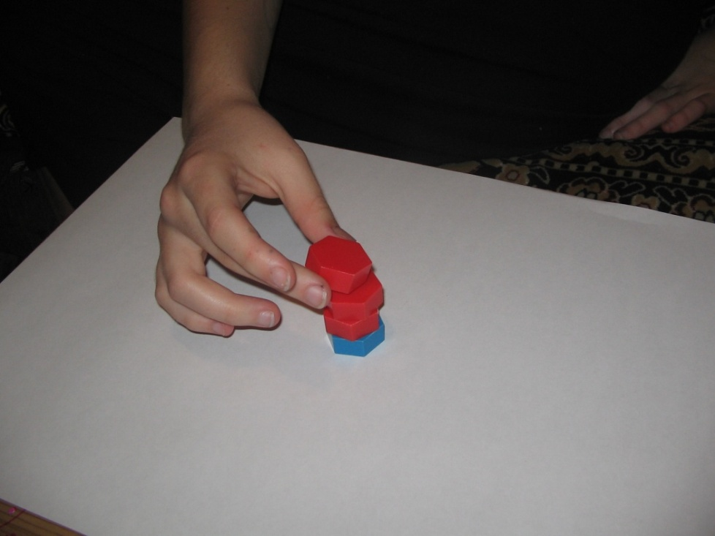
Что же значит быть внимательным? Это значит держать свою голову там, где твое тело.
5
6

Slide 18
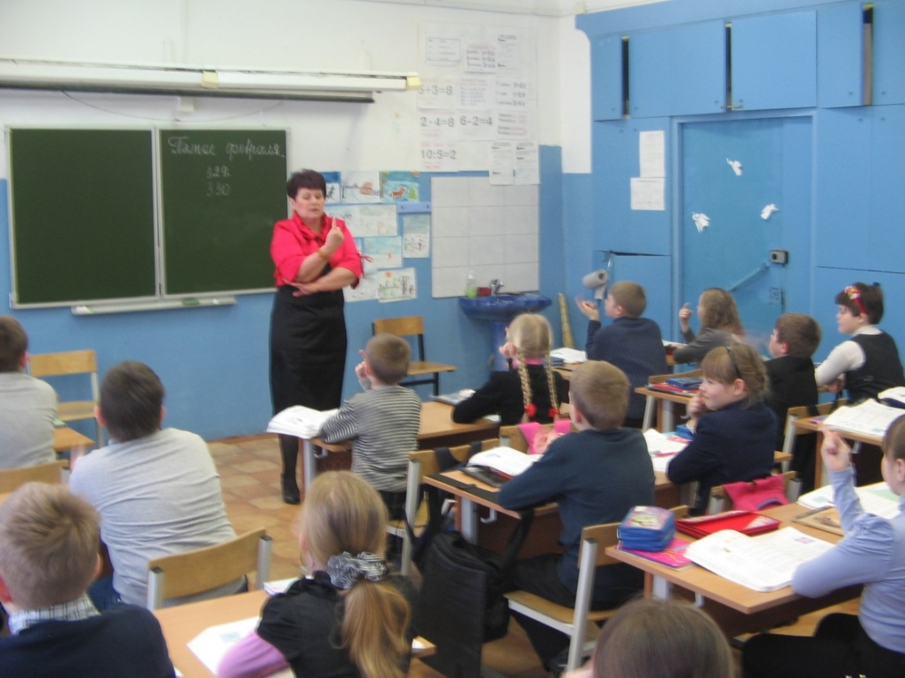
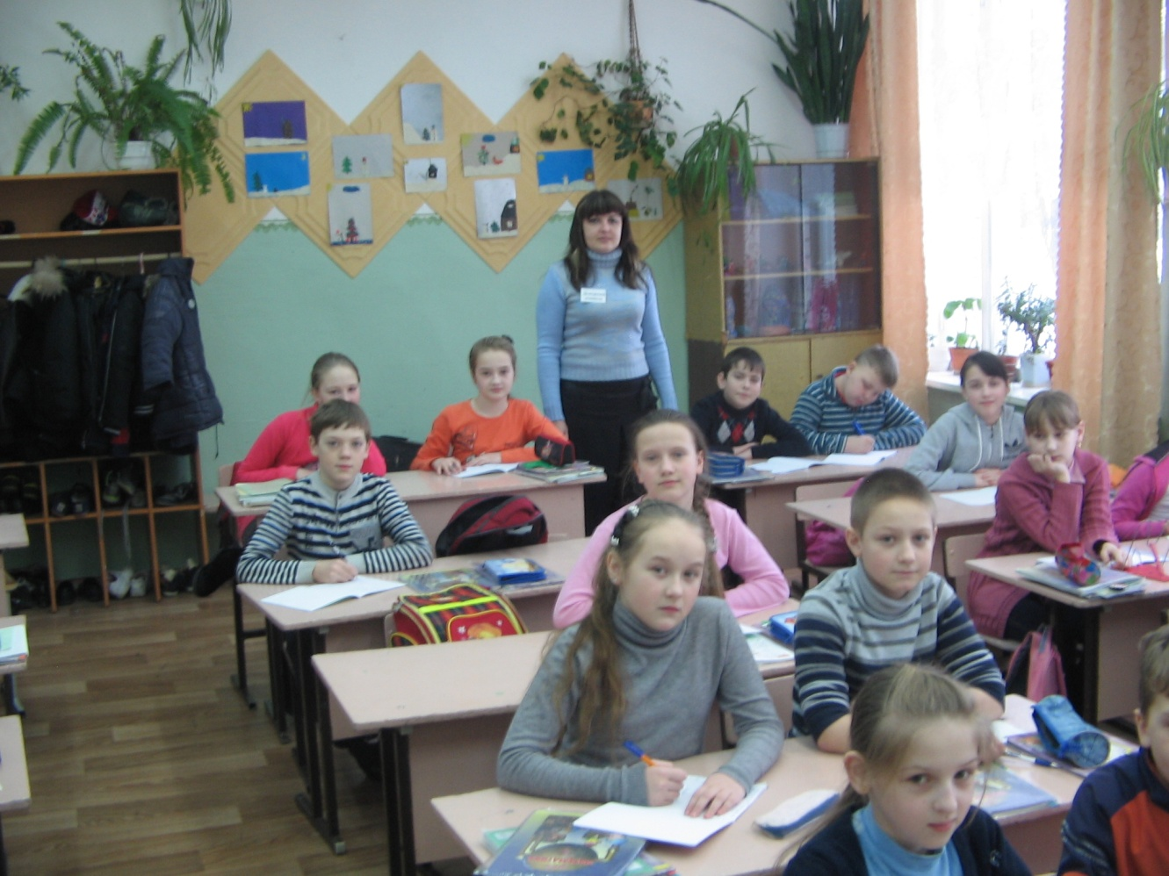
Зачем нужно учиться?

Slide 19
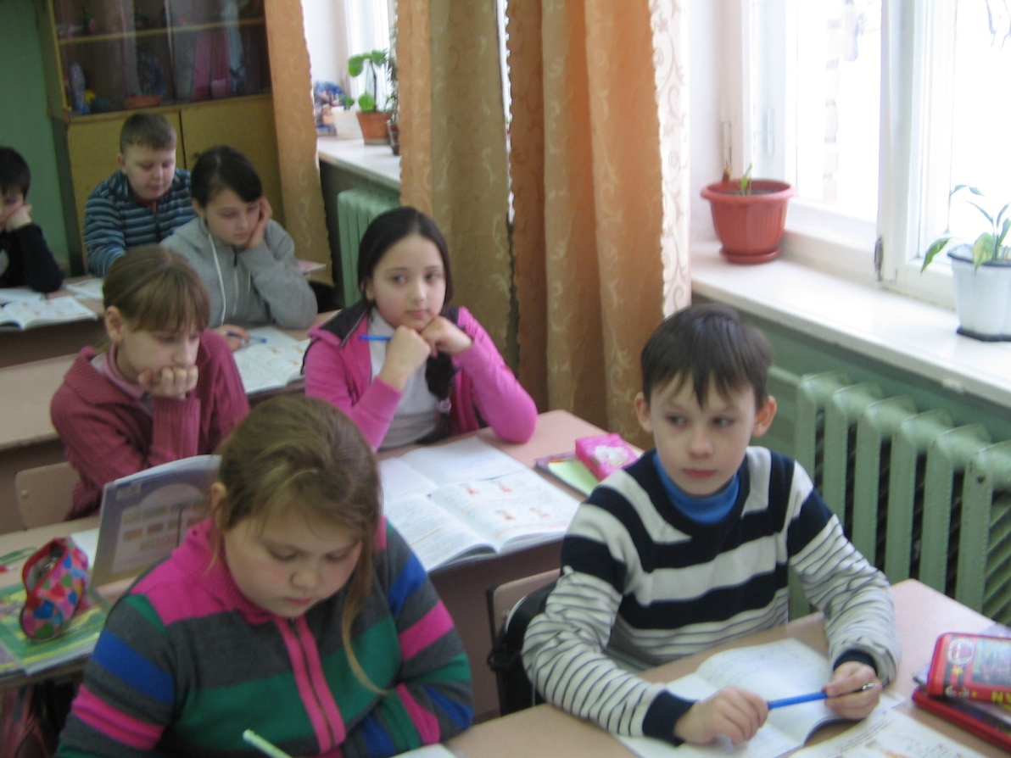
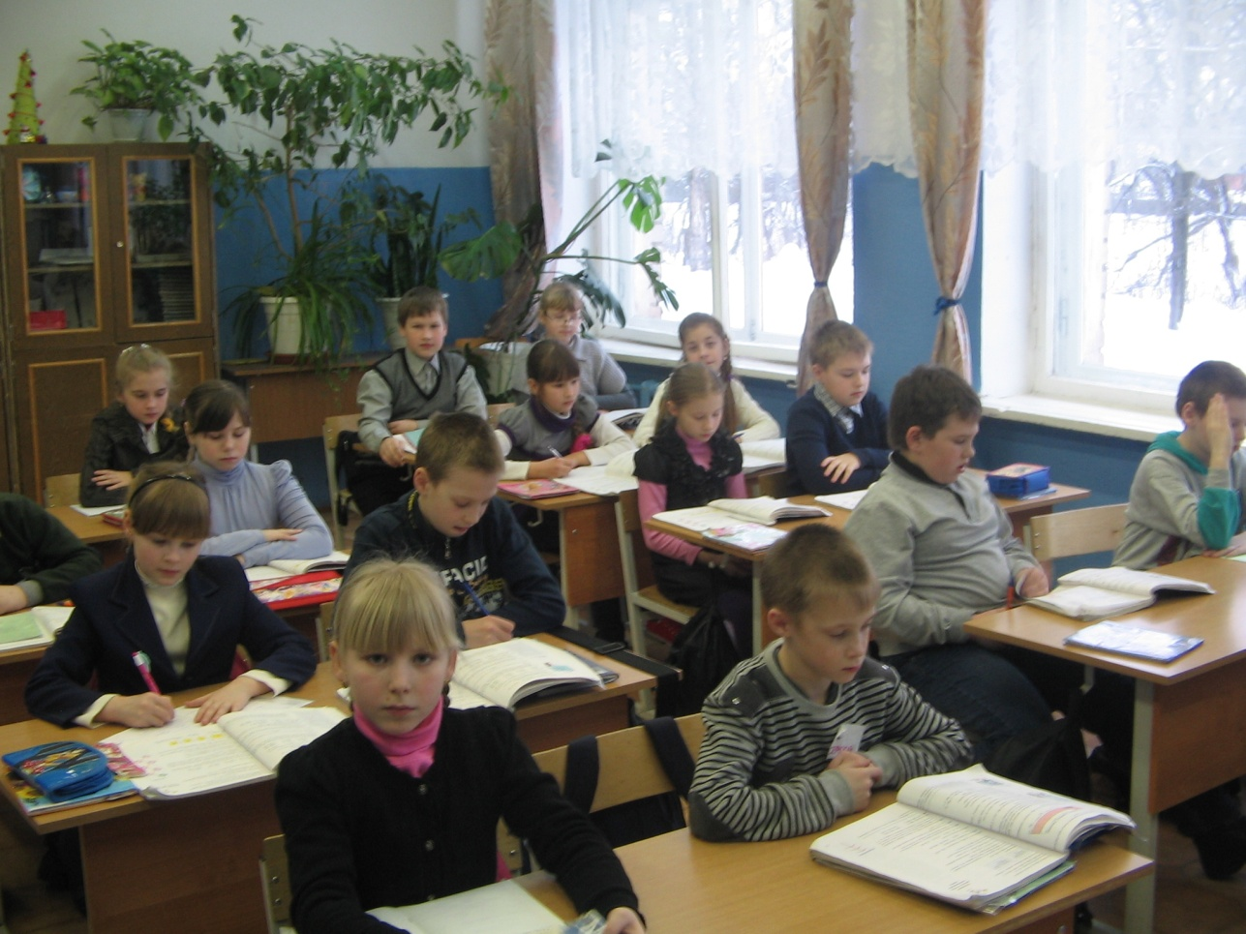

Slide 20
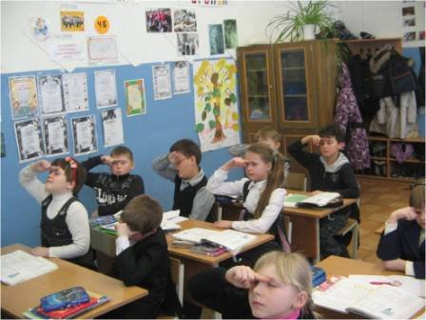
Что делать, если ребенок отвлекается?
– Упражнение «Альфа»

Slide 21
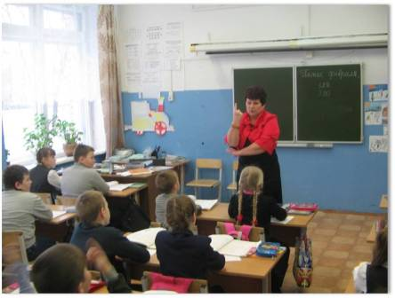
Еще один способ развития концентрации
Технология
«3 вопроса»
1. Где ты?
2. Сколько сейчас времени?
3. Что ты должен сейчас делать?

Slide 22
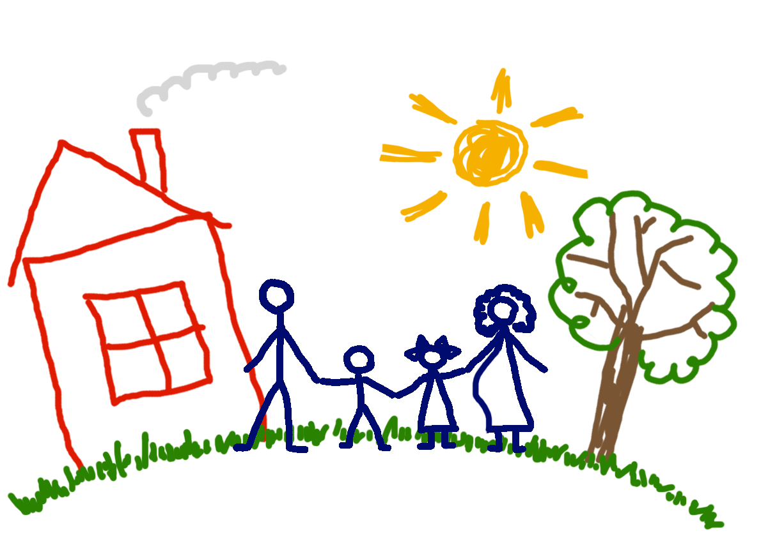
Как лучше запоминать?
Техника «Визуализации»
Проанализируйте, ответ на какой вопрос вызвал в вашей памяти наиболее яркие ощущения, воспоминания – этот канал восприятия работает для вас наиболее успешно:
1) зрительный
2) слуховой
3) моторно-двигательный
4) тактильно-осязательный,
5) обонятельный
6) вкусовой

Slide 23
Результаты психологической диагностики учащихся 4-х классов
Количество детей | Высокий уровень | Средний уровень | Низкий уровень
зрительная память | 4 «А» – 16 чел. 4 «Б» – 9 чел. | 4 «А» – 13 чел. 4 «Б» – 17 чел. | 4 «А» – 1 чел. 4 «Б» –
слуховая память | 4 «А» – 7 чел. 4 «Б» – 1 чел. | 4 «А» – 21 чел. 4 «Б» – 22 чел. | 4 «А» – 2 чел. 4 «Б» – 3 чел.
моторная память | 4 «А» – 1 чел. 4 «Б» – | 4 «А» – 20 чел. 4 «Б» – 16 чел. | 4 «А» – 9 чел. 4 «Б» –10 чел.
логическая память | 4 «А» – 28 чел. 4 «Б» – 19 чел. | 4 «А» – 4 «Б» – 2 чел. | 4 «А» – 2 чел. 4 «Б» – 5 чел.

Slide 24
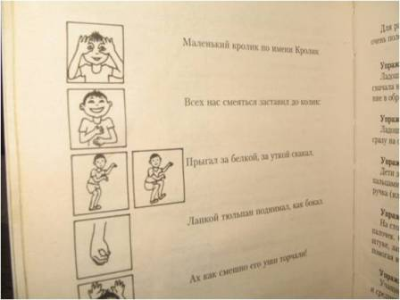
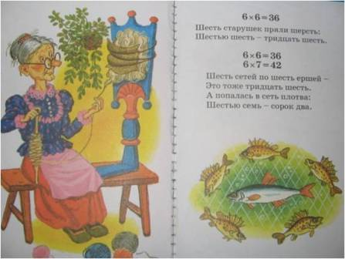
Как запоминать наизусть стихи?
1. Учим первую строчку, повторяя ее 3-4 раза, не смотря в текст
2. Так же учим вторую строчку
3. Соединяем 2 строчки вместе, повторяя их 5-6 раз в быстром темпе
4. Учим третью строчку и соединяем ее с двумя предыдущими и т.д.

Slide 25
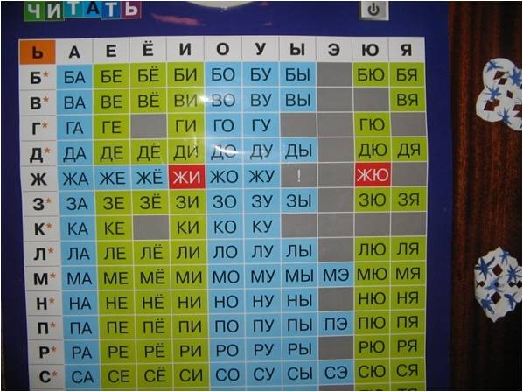
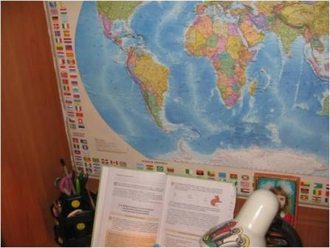
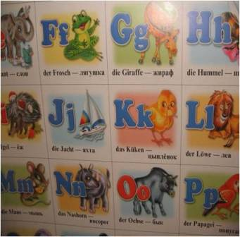
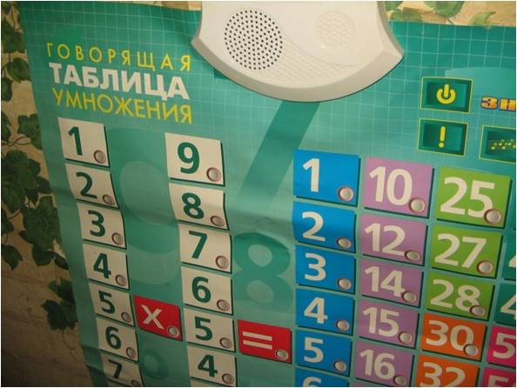
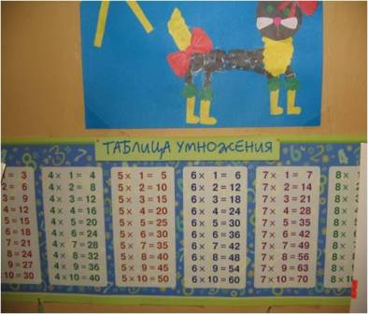
«Обогащенная среда»

Slide 26
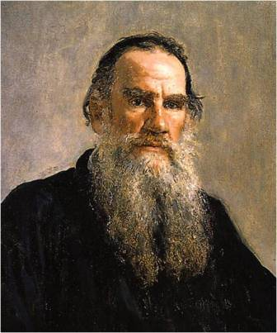
Как запомнить большой текст?
Опора запоминания – понимание.
«Знание только тогда знание, когда оно приобретено усилием мысли, а не одной памятью»
Л.Н. Толстой
Как работать с запоминаемым материалом:
Найти главную мысль в каждом абзаце; определить части текста;
Составить план параграфа;
Выписать важные слова или определения на листочки, поиграть с ними, зарисовать и т.д.

Slide 27
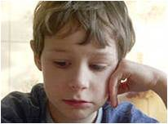
Почему ребенок забывает на уроке то, что вроде бы запомнил дома?
Причина 1. Если уроки были выучены из-под палки…
Причина 2. Если уроки были выучены из последних сил…
Причина 3. Если уроки были выучены после 18-21 часа, то со временем эти знания
улетучиваются.

Slide 28
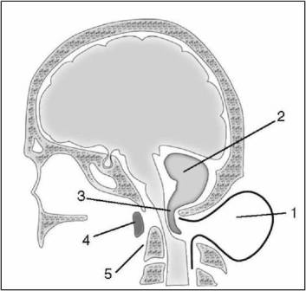
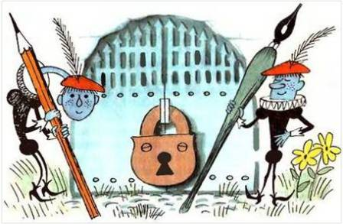
Почему мы забываем? Причина 4 – стресс. В головном мозге есть страж - миндалина мозжечка. Когда она обнаруживает опасность (например, тревожные мысли), то сразу мобилизует мозг на борьбу со стрессом в ущерб воспоминанию. Ребенок должен успокоиться, чтобы иметь доступ к своей памяти.

Slide 29
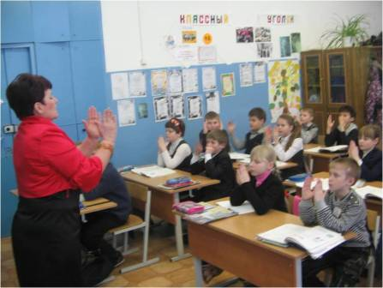
«Все у тебя будет хорошо!
Немного посиди и успокойся… Сделай 3 раза полный вдох и полный выдох… Соберись…»

Slide 30

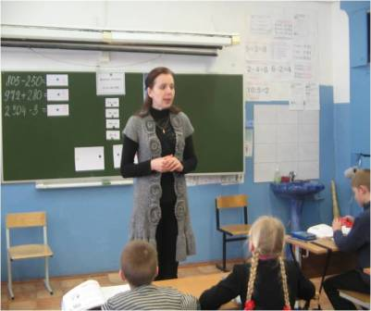
Консультация для родителей составлена педагогом-психологом МОУ СОШ № 2 г. Торопца Тверской обл. А.Б. Александровой (2012 год). При подготовке были использованы материалы книги Е. Камаровской «Помогите, у ребенка стресс!» 2012, фотоматериалы сети Интернет, а также фотографии детей и педагогов МОУ СОШ № 2 г. Торопца Тверской обл.

